Slide 1
Finanční seminář Interreg Europe
Pavel Lukeš 23.4. 2019 Praha

Slide 2
Právní rámec
Nařízení EU č. 1299/2013 čl. 23:
Zodpovídají za kontrolu výdajů členské státy na jejichž území má sídlo příjemce Kontrolní systém v ČR je centralizovaný, tzn. kontrolu vykonává jedna pověřená organizace
Na základě rozhodnutí ministryně pro místní rozvoj č. 142/2015 je kontrolou výdajů u programů Evropská územní spolupráce (tedy i Interreg Europe) pověřeno Centrum pro regionální rozvoj České republiky (Centrum)
Jenom Centrum může v ČR vykonávat kontrolu výdajů u programů Evropské územní spolupráce
Výkon kontroly je pro české příjemce bezplatný!!

Slide 3
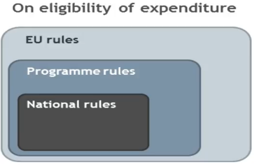
Legislativa a dokumenty
Nařízení EU
Programové dokumenty
Národní dokumenty
Pro způsobilost výdajů platí tato hierarchie: Pravidla EU jsou nadřazena programovým pravidlům, kt. jsou nadřazena pravidlům národním.
Programové dokumenty upravují oblasti, které nejsou přesné specifikované na úrovni EU a národní pravidla upravují jen ty postupy, které nejsou přesné stanoveny v programových dokumentech.

Slide 4
Legislativa a dokumenty
1. Nařízení EU zvláště:
č. 1303/2013 – tzv. obecné nařízení
č. 1299/2013 – nařízení o Evropské územní spolupráci
č. 1301/2013 – nařízení o Evropském fondu pro regionální rozvoj (ERDF)
č. 481/2014 – nařízení EK v přenesené pravomoci o způsobilosti výdajů

Slide 5
Legislativa a dokumenty
2. Programové dokumenty
Interreg Europe https://www.interregeurope.eu/projects/implement-a-project/
Program meziregionální spolupráce Interreg Europe
Programme Manual (7. verze - březen 2019) – nutno znát !!! (obsahuje informace pro předložení žádosti, ale i o předkládání výdajů ke kontrole)
Graphic identity guide
Webináře o reportování prostřednictví iOLF
https://www.interregeurope.eu/projects/guidance/#reporting

Slide 6
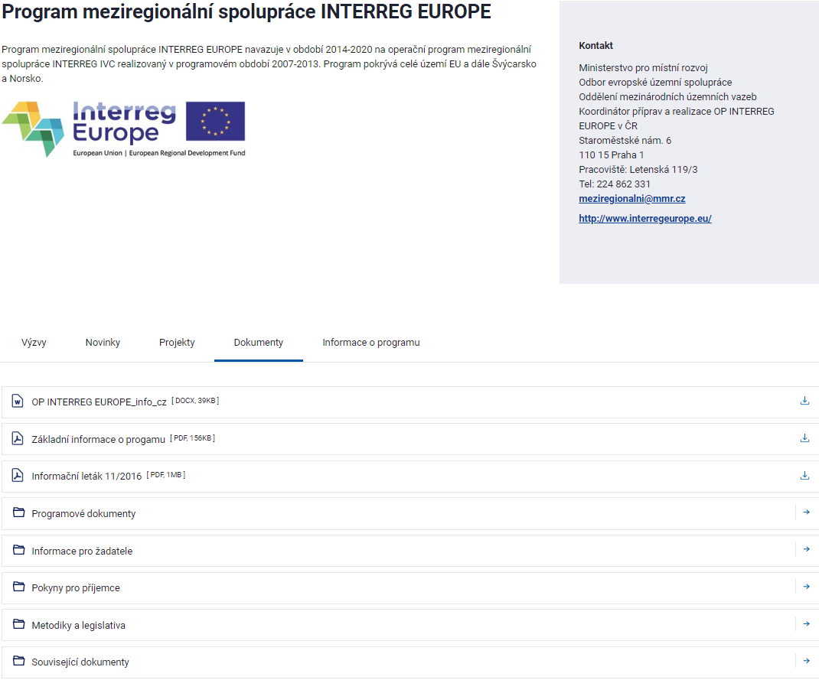
Legislativa a dokumenty
3. Národní dokumenty
Pokyny pro příjemce ke kontrole (včetně příloh)
http://www.dotaceeu.cz/cs/Fondy-EU/2014-2020/Operacni-programy/OP-INTERREG-EUROPE
Náležitosti dokladování
Mzdové sazby typových pozic
http://www.crr.cz/cs/eus/
zákona č. 134/2016 Sb., o zadávání veřejných zakázek
(pro všechny zakázky vyhlášené od 1.10. 2016)
- Metodický pokyn pro zadávání zakázek pro programové období 2014-2020

Slide 7
Klíčové dokumenty pro kontrolu
Na úrovni ČR:
Pokyny pro příjemce ke kontrole + přílohy
- upravují oblasti, které nejsou dostatečně ošetřené v programových dokumentech, případně jsou specifické pro ČR – veřejné zakázky
obsahují základní informace pro partnery popisující požadavky pro kontrolu
příloha Náležitosti dokladování – dokladování jednotlivých typů výdajů

Slide 8
Klíčové dokumenty pro kontrolu
Na úrovni programu:
Programme Manual (Interreg Europe) + přílohy
Obsahuje informace pro všechny partnery popisující požadavky na dokladování jednotlivých typů výdajů, způsobilost, požadavky na kontrolu, harmonogram kontroly a formuláře ke kontrole v AJ
Povinné přílohy/formuláře: (vyplnit online v iOLF)
List of expenditures (partner)
List of Contracts (partner)
Control Certificate (kontrolor/Centrum)
Control Report + Checklist (kontrolor/Centrum)

Slide 9
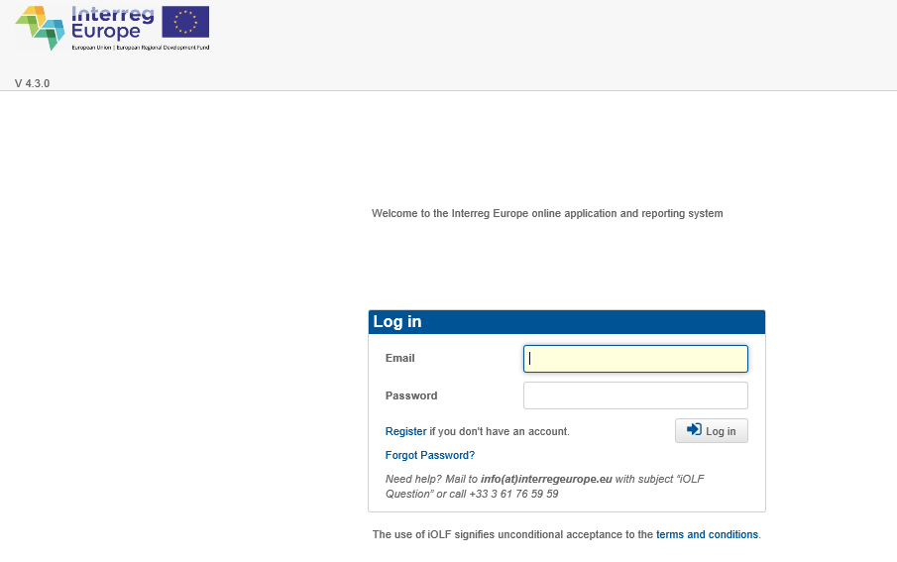
Interreg Europe – pro reportování se používá monitorovací systém iOLF
https://www.iolf.eu/Account/Login?ReturnUrl=%2f

Slide 10
Provádění kontroly
Časový harmonogram kontroly
CZ partneři předkládají výdaje ke kontrole zpravidla každých 6 měsíců, pokud nárokované výdaje partnera za dané reportovací období jsou
˃7.500 EUR
Bez ohledu na tento finanční limit musí příjemci předložit výdaje ke kontrole minimálně jednou do roka.
Lhůty pro předkládání dokladů ke kontrole pro příjemce:
do 15 dnů po skončení reportovacího období
např. reportovací období od. 1.1. až 30.6. – nutno předložit do 15.7.
Centrum má 60 dní na kontrolu a vystavení certifikátu
LP musí do 3 měsíců po skončení reportovacího období vložit souhrnnou zprávu za celý projekt a souhrnné výdaje do Monitorovacího systému.
Aktivity projektu, včetně všech výdajů musí být uhrazeny nejpozději do 31. 7. 2023.
Nicméně v subsidy contract je uvedeno datum pro fázi 1, kdy lze nejpozději nárokovat výdaje na základě skutečně vynaložených výdajů.

Slide 11
Kontrola

Slide 12
Registr Smluv
Zákon č. 340/2015 Sb. – zákon o registru smluv ukládá povinnost:
Prostřednictvím registru smluv uveřejnit soukromoprávní smlouvu, jakož i smlouvu o poskytnutí dotace nebo návratné finanční výpomoci, jejíž stranou jsou subjekty uvedeny § 2 odst. 1:
a) Česká republika,
b) územní samosprávný celek, včetně městské části nebo městského obvodu územně členěného statutárního města nebo městské části hlavního města Prahy,
c) státní příspěvková organizace,
d) státní fond,
e) veřejná výzkumná instituce nebo veřejná vysoká škola,
f) dobrovolný svazek obcí,
g) regionální rada regionu soudržnosti,
h) příspěvková organizace územního samosprávného celku,
i) ústav založený státem nebo územním samosprávným celkem,
j) obecně prospěšná společnost založená státem nebo územním samosprávným celkem,
k) státní podnik nebo národní podnik,
l) zdravotní pojišťovna,
m) Český rozhlas nebo Česká televize, nebo
n) právnická osoba, v níž má stát nebo územní
samosprávný celek sám nebo s jinými územními samosprávnými celky většinovou majetkovou účast, a to i prostřednictvím jiné právnické osoby.
A nevztahuje se na ni jedna z výjimek uvedena v § 3 odst. 2

Slide 13
Registr Smluv
V registru smluv je třeba zveřejnit smlouvy a objednávky včetně jejich dodatků s hodnotou:
50 000,- Kč a vyšší bez DPH
Český vedoucí partner uveřejní v registru smluv Subsidy contract (případně dodatky) uzavřeny mezi ním a řídícím orgánem programu.
Smlouvy a objednávky je třeba zveřejnit v registru smluv do 30 dní od jejich uzavření. Podle §6 nabývá smlouva účinnosti nejdříve dnem zveřejnění.
Nebyla-li smlouva zveřejněna prostřednictvím registru smluv ani do 3 měsíců ode dne, kdy byla uzavřena, je podle ustanovení § 7 tohoto zákona smlouva zrušena od počátku. V takovém případě budou jakékoliv výdaje vynaložené v souvislosti s takovou smlouvou považovány za nezpůsobilé.
Více na: https://smlouvy.gov.cz/

Slide 14
Změny pro 4. výzvu
Mzdové výdaje:
Modely zaměstnávání zaměstnanců příjemcem (pouze pro projekty z 4. výzvy):
a) na plný úvazek,
b) na částečný úvazek s pevně stanoveným procentním podílem odpracované doby za měsíc nebo
c) na částečný úvazek s pružným počtem odpracovaných hodin za měsíc.
c1) výpočet založený na počtu odpracovaných hodin dle pracovní smlouvy
c2) výpočet podílem posledních doložených ročních hrubých mzdových
nákladů (tj. mzdových nákladů za posledních 12 po sobě jdoucích
měsíců) a 1720 hodin v souladu s čl. 68 odst. 2 nařízení (EU)
č.1303/2013.
d) na hodinovém základě

Slide 15
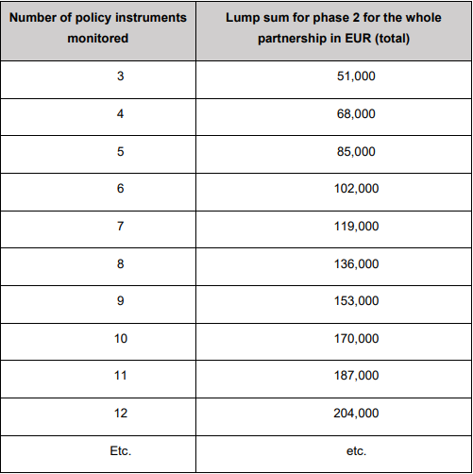
Změny pro 4. výzvu
Výdaje pro 2. fázi projektu:
jednotková sazba pro předem definované aktivity
Součástí rozpočtu LP
Dohoda mezi PP a LP o rozdělení mezi partnery
Žádné jiné výdaje není možné nárokovat, vše již zahrnuto
Kontrolu podmínek pro vyplacení jednotkové sazby provádí sekretariát

Slide 16
Děkuji za pozornost
Pavel Lukeš
Ministerstvo pro místní rozvoj
51, Odbor Evropské územní spolupráce.
Staroměstské nám. 6
110 15 Praha
kancelář: Letenská 119/3
tel: +420 224 862 331
mob: +420 731 628 149
e-mail: lukpav@mmr.cz

